Slide 1


I Reģionālo ekspertu sanāksme
I Reģionālo ekspertu sanāksme
Jūrmala, 2016.gada 25. novembris

Slide 2
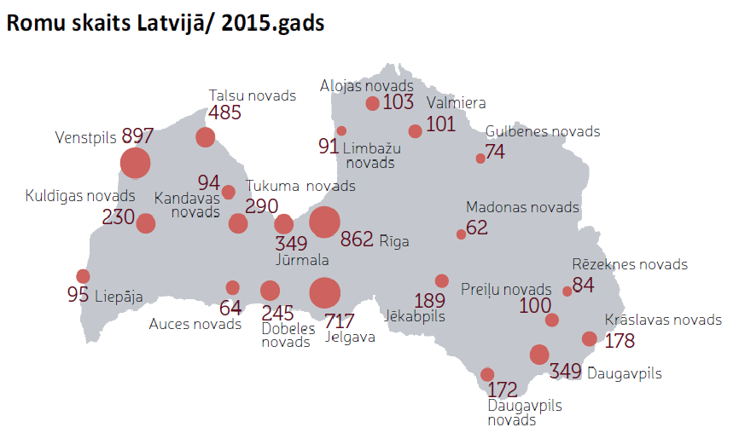

Slide 3
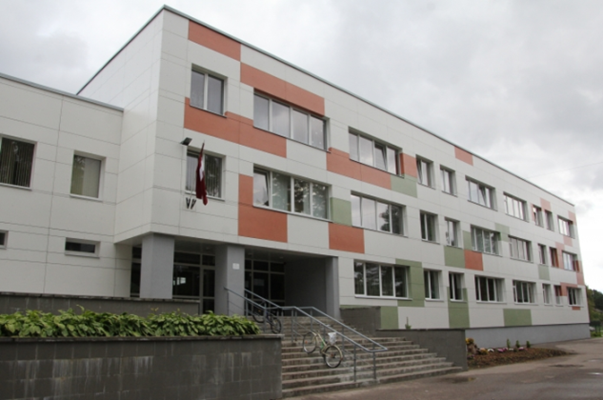
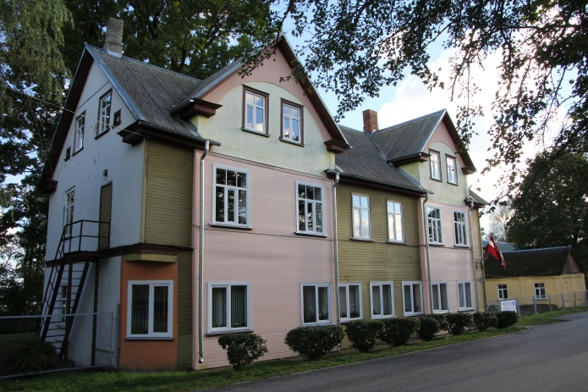
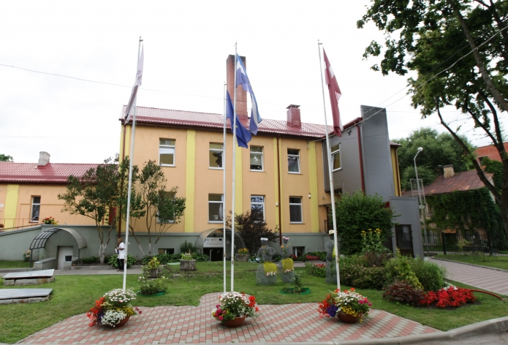
Atskats uz iepriekšējo dienu
iespaidi, viedokļi
saskatītās problēmas un to praktiskie risinājumi
secinājumi

Slide 4
ES Padomes ieteikums par efektīviem romu integrācijas pasākumiem dalībvalstīs (2013)
Akcentē 4 vitāli svarīgas jomas:
piekļuve izglītībai,
piekļuve nodarbinātībai,
piekļuve veselības aizsardzībai,
piekļuve mājokļiem.

Slide 5
Piekļuve izglītībai - nodrošināt, ka visi romu bērni pabeidz vismaz pamatskolu
Piekļuve nodarbinātībai -samazināt nodarbinātības atšķirību starp romiem un pārējiem iedzīvotājiem
Piekļuve veselības aizsardzībai - samazināt veselības stāvokļa atšķirības starp romiem un pārējiem iedzīvotājiem
Piekļuve mājokļiem un būtiskajiem pakalpojumiem - novērst atšķirību starp to romu daļu, kuriem ir piekļuve mājokļiem un komunālajiem pakalpojumiem (piemēram, ūdenim, elektrībai un gāzei), un attiecīgo daļu pārējo iedzīvotāju.

Slide 6
Pētījums «Romi Latvijā», 2015
Vispārējs situācijas raksturojums:
- ik gadu vērojama pakāpeniska romu skaita samazināšanās (nenorādīt savu tautību, saņemot pasi, izvēlas 49,3% romu);
- 35,6% aptaujāto romu ikmēneša ienākumi nepārsniedz 60 EUR uz vienu ģimenes locekli;
- 53,7% aptaujāto romu ir piešķirts maznodrošinātās vai trūcīgās personas statuss;
- 40,5% romu mājsaimniecību nav neviena legāli strādājoša ģimenes locekļa.

Slide 7
Izglītība
8,9 % aptaujāto skolā nav gājuši vispār;
39,9% skolu pametuši pamatizglītības posmā;
34% ieguvuši pamatizglītību;
17,2% ieguvuši augstāku izglītību par pamatizglītību;
97,5% romu atzīst par svarīgu, ka viņu bērni iegūst pamatizglītību;
Būtiskākie mācību pārtraukšanas iemesli:
  zemais ienākumu līmenis 49,7%
  motivācijas trūkums 43,2%
  vecāku liegums vai neieinteresētība skolas gaitās 26,7%

Slide 8
Veselības aprūpe
98,2% aptaujāto romu ir savs ģimenes ārsts
Pēdējā gada laikā pie ģimenes ārsta vērsušies 87,8%
46,7% izmantojuši iepēju saņemt vakcīnas un potes pret slimībām bērniem
Tikai 8,5% izmantojuši pensionāriem domātās vakcīnas un potes ar atlaidēm vai bez maksas
84,3% romu sieviešu, kam ir bērni vecumā līdz 13 gadiem, pēdējās grūtniecības laikā ir stājušās uzskaitē

Slide 9
Mājokļa nodrošinājums
Grūtības ar mājokļa pieejamību un tā kvalitatīvu nodrošinājumu ir 75-80% romu ģimeņu
35,6% romu mitinās pašvaldības uzturētos mājokļos
55,9% romu mājokļu nav pieejama duša vai vannasistaba
42,1% nav ierīkota tualete ar ūdens novadi
26% mājoklī nav pieejams ūdensvads
53,7% romu pēdējo trīs gadu laikā ir saņēmuši no pašvaldības dzīvokļa pabalstu
1,4% saņēmuši pabalstu mājokļa remontam
Pašvaldību un NVO piedāvāto higiēnas pakalpojumu izmantošana:
  14,4% izmantojuši dušas pakalpojumus,
  12,7% izmantojuši veļas mazgāšanas pakalpojumus.

Slide 10
Nodarbinātība
32,4% romu atzīst sevi par nodarbinātiem
Strādājošo skaist romu vidū ir 3 reizes mazāks nekā vidēji Latvijas sabiedrībā kopumā
67,4% visu NVA reģistrēto romu tautības bezdarbnieku izglītības līmenis ir zemāks par obligāto pamatizglītību, tai skaitā 20% nav lasīt un rakstīt prasmju
Ilgstošu bezdarbnieku īpatsvars romu bedarbnieku starpā ir par 20% lielāks nekā vidēji valstī

Slide 11
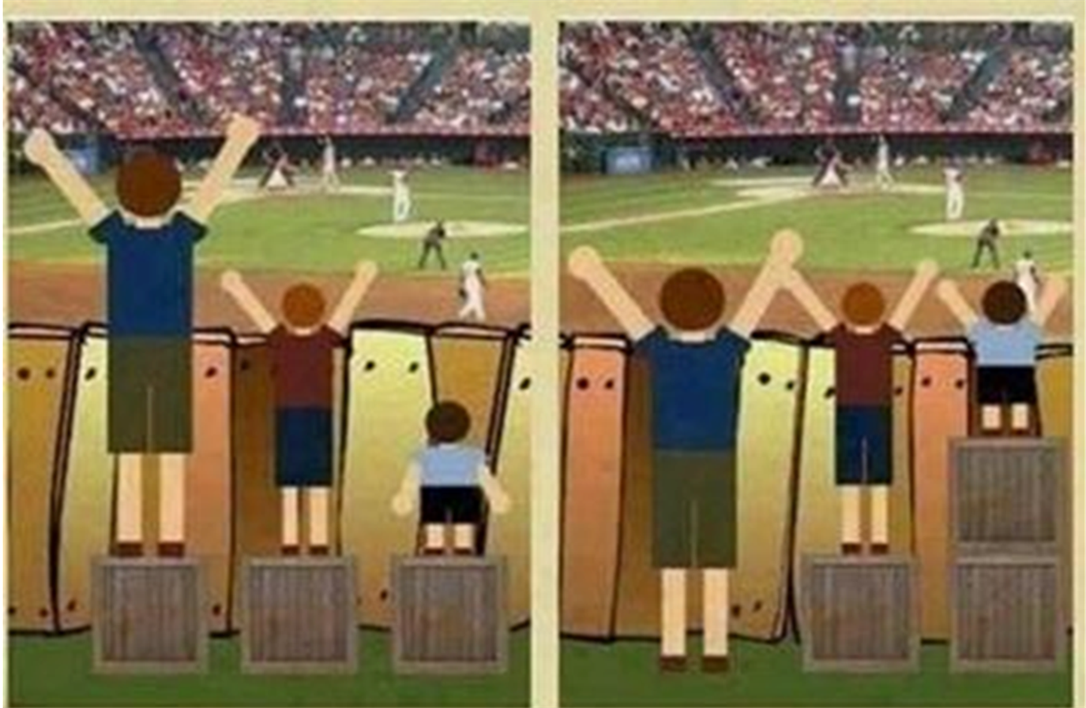


Slide 12

Darbs grupās

Slide 13
Grupā definējiet galvenās problēmas izvēlētajā piekļuves jomā
Praktiski risinājumi un ieteikumi problēmu risināšanai

